Slide 1
מבוא לחישוב
שעור 5
אפריל 26, 2020
13:00 – 17:00
אליזבט איצקוביץ, elizabeti@ariel.ac.il
מחלקה למדעי המחשב
אוניברסיטת אריאל בשומרון

Slide 2
פונקציות –העברת פרמטרים לפונקציה.
בקריאה לפונקציה סוגי המשתנים המועברים אליה צריכים להתאים לאלה שבחתימת הפונקציה. כאן הסדר של המשתנים חשוב. אם ישלחו משתנים מסוג שונה תתכן שגיאת קומפילציה.
פרמטרים ניתנים להעברה לפי ערך (by value) או על ידי הפניה (by reference).
העברת פרמטרים by value – הפונקציה מקבלת עותק של המשתנה, כלומר ערך המשתנה בפונקציה הקוראת יישאר ללא שינוי. משתנים מטיפוסים פרימיטיביים, כמו int, double, boolean מועברים by value .
העברת פרמטרים by reference - הפונקציה מקבלת כתובת בזיכרון של המשתנה וכל שינוי המתבצע בתוך הפונקציה על המשתנה הזה יתקבל בפונקציה הקוראת לה. אובייקטים, כמו מערך, מועברים by reference.
למה לא להעביר את המערך by value ובזאת להגן על איבריו ? הסיבה היא בזמן ריצה.
העתקה מערכים גלולים יכול לקחת זמן רב.

Slide 3
פונקציות –העברת פרמטרים לפונקציה.
דוגמה: נכתוב פונקציה שמקבלת שני משתנים מחליפה את הערכים שלהם:
public class TestSwap {
public static void swap(int x, int y) {
int t = x;
x = y;
y = t;
System.out.println("into swap: x = "+x+", y = "+y);
}
public static void main(String[] args) {
int x = 3, y = 99;
System.out.println("before swap: x = "+x+", y = "+y);
swap(x, y);
System.out.println("after swap: x = "+x+", y = "+y);
}
}
Output:
before swap: x = 3, y = 99
into swap: x = 99, y = 3
after swap: x = 3, y = 99

Slide 4
פונקציות –העברת פרמטרים לפונקציה.
דוגמה: נכתוב פונקציה שמקבלת מערך ושני אינדקסים ומחליפה את איברי המערך שנמצאים במקומות אלה
public class TestSwap {
public static void swap(int []arr, int i, int j) {
int t = arr[i];
arr[i] = arr[j];
arr[j] = t;
System.out.println(“into swap:”);
printArray(arr);
}
public static void main(String[] args) {
int arr[] = {1,2,3,4,5,6};
int i = 2, j = 4;
System.out.println(“before swap:”);
printArray(arr);
swap(arr, i, j);
System.out.println(“after swap:”);
printArray(arr);
}
}
before swap: 1, 2, 3, 4, 5, 6,
into swap: 1, 2, 5, 4, 3, 6,
after swap: 1, 2, 5, 4, 3, 6,

Slide 5
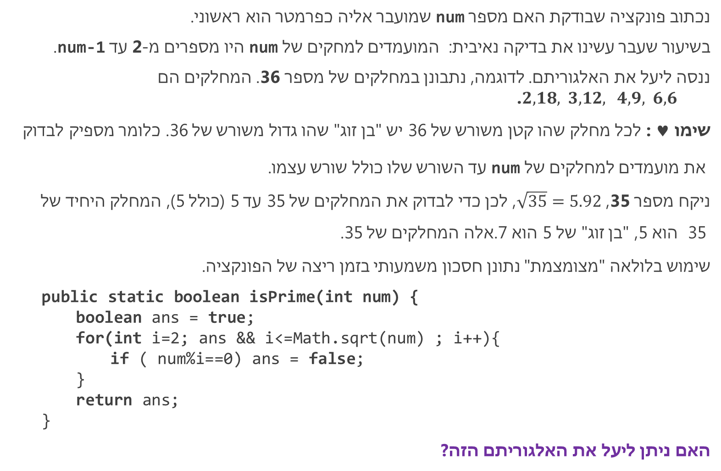
פונקציות –מספרים ראשוניים.
נכתוב פונקציה שבודקת האם מספר num שמועבר אליה כפרמטר הוא ראשוני.
בשיעור שעבר עשינו את בדיקה נאיבית: המועמדים למחקים של num היו מספרים מ-2 עד num-1.
ננסה ליעל את האלגוריתם. לדוגמה, נתבונן במחלקים של מספר 36. המחלקים הם $2, 18, 3,12, 4,9, 6,6$.
שימו ♥ : לכל מחלק שהו קטן משורש של 36 יש "בן זוג" שהו גדול משורש של 36. כלומר מספיק לבדוק
את מועמדים למחלקים של num עד השורש שלו כולל שורש עצמו.
ניקח מספר 35, $\sqrt{35}=5.92$, לכן כדי לבדוק את המחלקים של 35 עד 5 (כולל 5), המחלק היחיד של
35 הוא 5, "בן זוג" של 5 הוא 7.אלה המחלקים של 35.
שימוש בלולאה "מצומצמת" נתונן חסכון משמעותי בזמן ריצה של הפונקציה.
public static boolean isPrime(int num) {
boolean ans = true;
for(int i=2; ans && i<=Math.sqrt(num) ; i++){
if ( num%i==0) ans = false;
}
return ans;
}
האם ניתן ליעל את האלגוריתם הזה?

Slide 6
פונקציות –מספרים ראשוניים.
נכתוב פונקציה שמחשבת מספר של מספרים ראשוניים מ-2 עד n ונמדוד זמני ריצה של הפונקציה
לערכים שונים של n:
public static int numberOfPrimes(int n) {
int count = 0;
for(int i=2; i<=n; i=i+1) {
if (isPrime(i)) count = count + 1;
}
return count;
}
public static void main(String[] args) {
int n = MyConsole.readInt("get number:");
long start = System.currentTimeMillis();
int ans = numberOfPrimes(n);
long end = System.currentTimeMillis();
System.out.println("ans = "+ans);
System.out.println("time = "+(end - start)/1000.+" seconds");
}
get number: 1000000
ans = 78498
time = 0.408 seconds

Slide 7
פונקציות –מספרים ראשוניים.
אם בפונקציה isPrime לקחת כמועמדים למחלקים כל המספרים מ-3 עד num-1זמן ריצה יגדל
בצורה דרסטי:
get number: 1000000
ans = 78498
time = 175.054 seconds
בערך 3 דקות במקום 0.4 שניות!

Slide 8
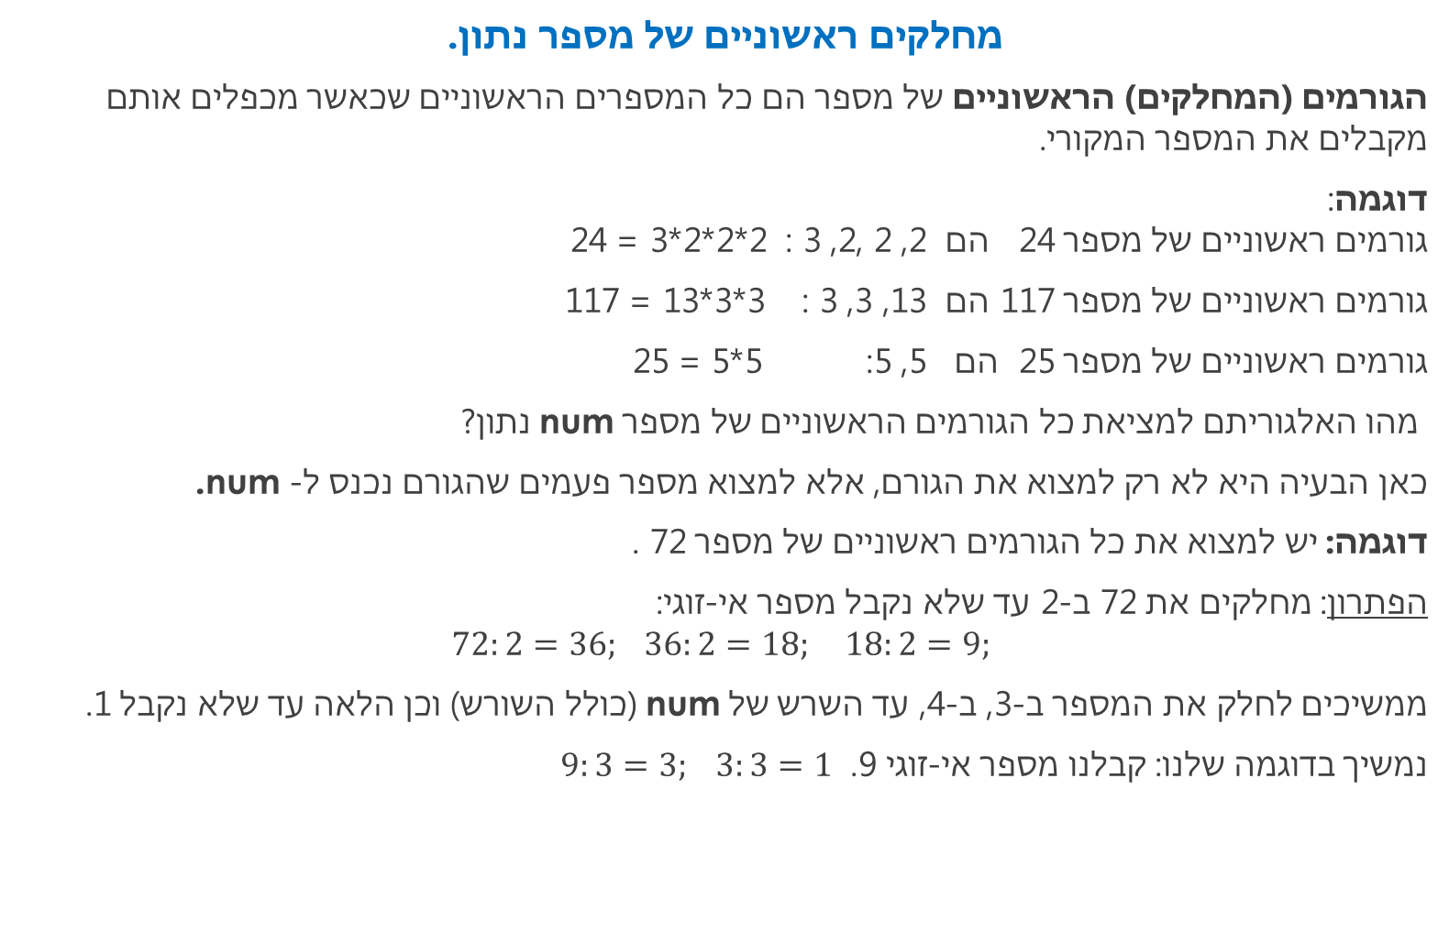
פונקציות –גורמים ראשוניים.
מחלקים ראשוניים של מספר נתון.
הגורמים (המחלקים) הראשוניים של מספר הם כל המספרים הראשוניים שכאשר מכפלים אותם מקבלים את המספר המקורי.
דוגמה:
גורמים ראשוניים של מספר 24 הם 2, 2 ,2, 3 : 2*2*2*3 = 24
גורמים ראשוניים של מספר 117 הם 13, 3, 3 : 3*3*13 = 117
גורמים ראשוניים של מספר 25 הם 5, 5: 5*5 = 25
מהו האלגוריתם למציאת כל הגורמים הראשוניים של מספר num נתון?
כאן הבעיה היא לא רק למצוא את הגורם, אלא למצוא מספר פעמים שהגורם נכנס ל- num.
דוגמה: יש למצוא את כל הגורמים ראשוניים של מספר 72 .
הפתרון: מחלקים את 72 ב-2 עד שלא נקבל מספר אי-זוגי:
$$72:2=36; 36:2=18; 18:2=9;$$
ממשיכים לחלק את המספר ב-3, ב-4, עד השרש של num (כולל השורש) וכן הלאה עד שלא נקבל 1.
נמשיך בדוגמה שלנו: קבלנו מספר אי-זוגי 9. $9:3=3; 3:3=1$

Slide 9
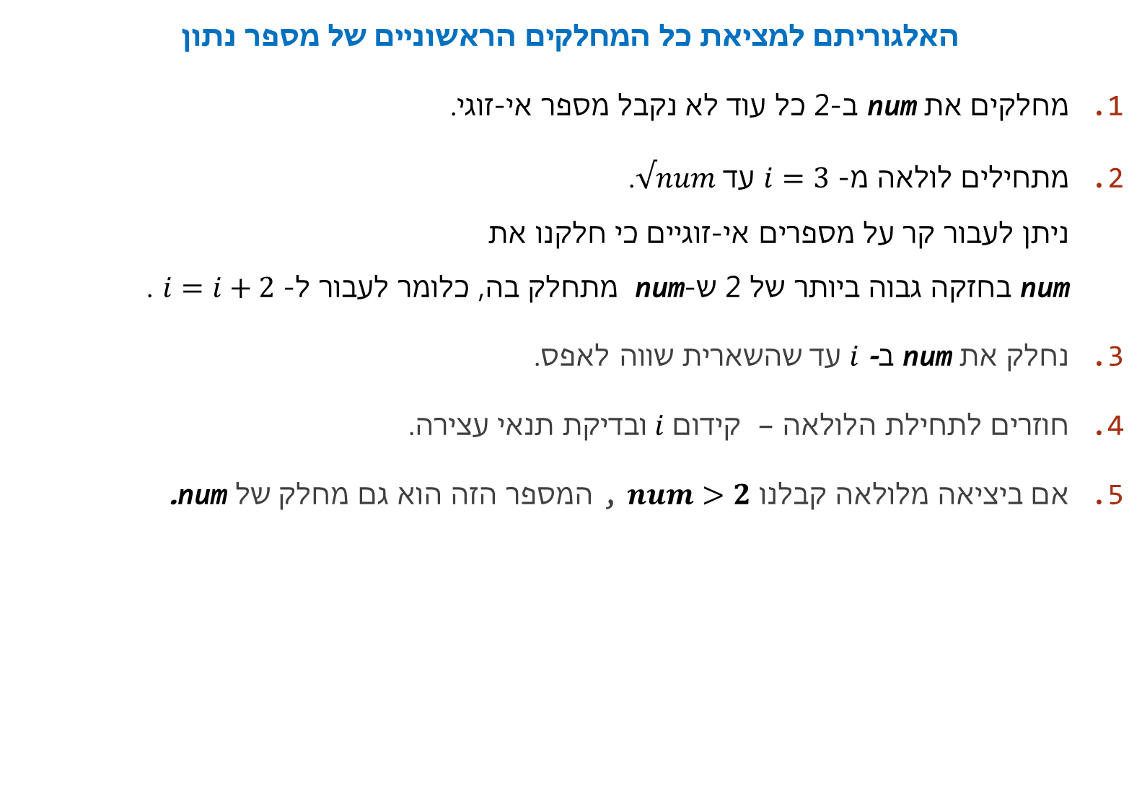
פונקציות –גורמים ראשוניים.
האלגוריתם למציאת כל המחלקים הראשוניים של מספר נתון
מחלקים את num ב-2 כל עוד לא נקבל מספר אי-זוגי.
מתחילים לולאה מ- $i=3$ עד $√num$.
ניתן לעבור קר על מספרים אי-זוגיים כי חלקנו את
num בחזקה גבוה ביותר של 2 ש- numמתחלק בה, כלומר לעבור ל- $i=i+2$ .
נחלק את num ב- $i$ עד שהשארית שווה לאפס.
חוזרים לתחילת הלולאה – קידום $i$ ובדיקת תנאי עצירה.
אם ביציאה מלולאה קבלנו $num>2$ , המספר הזה הוא גם מחלק של num.

Slide 10

את השאלות יש לשאול בפורום הקורס
(מידע אישי – מודל)

